Slide 1
Рисование в нетрадиционной технике«Подводный мир»
Руководитель Хакимова
Алиса Альфритовна

Slide 2
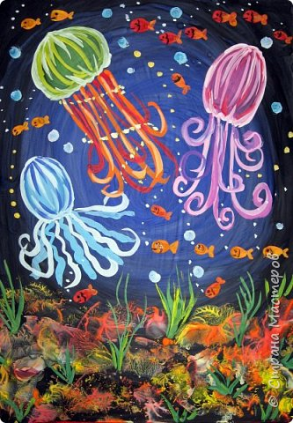
«Подводный мир»
Добрый день, дорогие ребята! Сегодня я хочу предложить вам нарисовать «Подводный мир». А кого мы изобразим на нашей работе - вот таких прелестных созданий - медуз. Нам понадобится: бумага А3, гуашь, диск компьютерный (можно его заменить на кусочек оргстекла), кисть щетина круглая №7, кисти пони №3, 5, 7/9, и хорошее настроение.

Slide 3
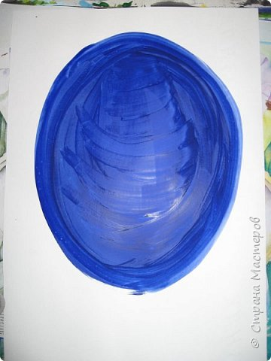
Располагаем лист вертикально. Работаем без предварительного карандашного наброска. В середине рисуем овал/круг синей гуашью и кистью пони №7/9.

Slide 4
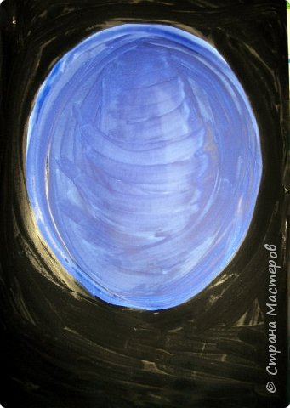
Закрашиваем черной гуашью белое пространство вокруг нашего синего овала (работу лучше начинать от краев листа к центру). Берем больше краски, меньше воды (иначе при высыхании получатся разводы на работе , как у меня; хотя в принципе, это рисунку не мешает).

Slide 5
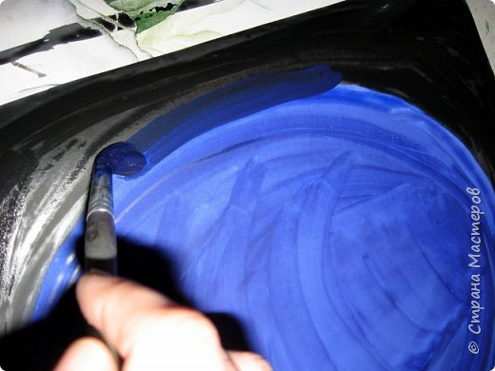
Сглаживаем границу между синим и черным цветом, для этого берем синюю краску и кистью проводим по середине границы двух красок с заходом на черную.

Slide 6
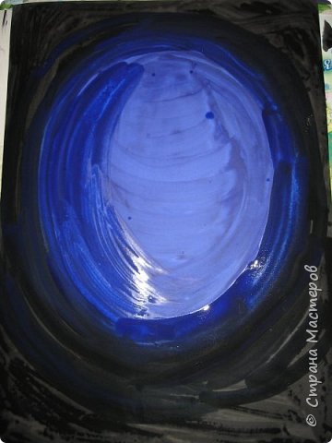
Фон готов.

Slide 7
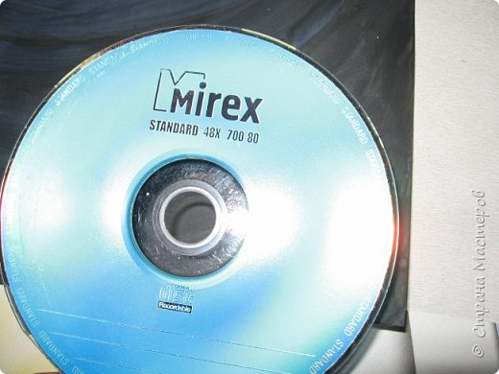
Пока основная часть листа сохнет, будем создавать наши кораллы с помощью диска компьютерного. Будем использовать принцип монотипии, т.е. наносим краску на диск, на зеркальную поверхность и отпечатываем.

Slide 8
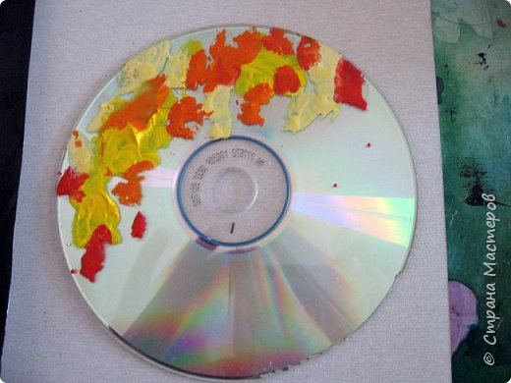
Краску надо наносит густо, пятнами (красные, оранжевые, белые, желтые) не размешивать, а именно нанести на одну половину диска, а за вторую будем держаться рукой.. И еще, не закрашивать края диска, иначе отпечаток будет повторять форму круга, а нам этого не надо.

Slide 9
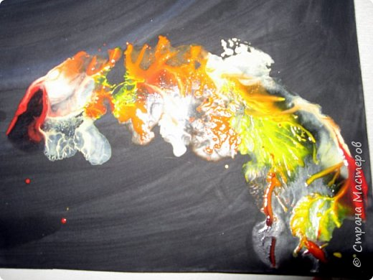
Переворачиваем и отпечатываем, первые кораллы готовы, продолжаем дальше, повторяя все действия заново. Можно потренироваться на черновике.

Slide 10
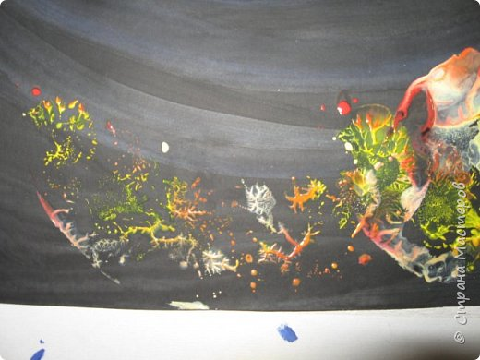
Диск можно поворачивать в верх, вниз, в бок - от этого и кораллы будут располагаться по разному.

Slide 11
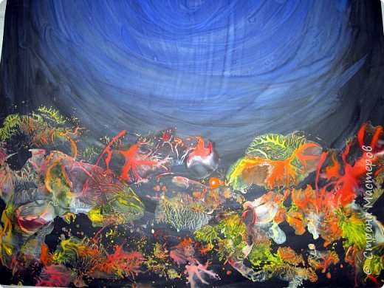
Вот такая у меня получилась коралловая плантация.

Slide 14
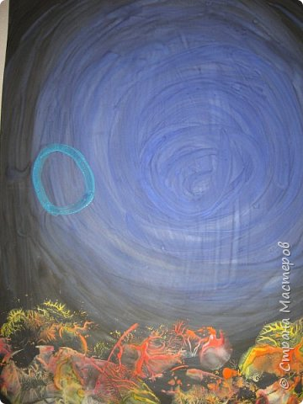
Намечаем медузу №1, рисуем овал голубой гуашью и кистью пони №3.

Slide 15
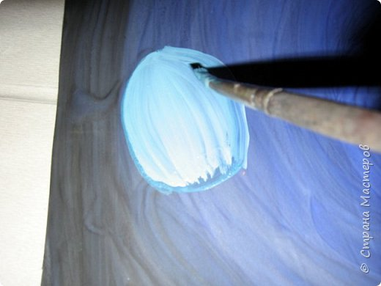
Закрашиваем ее от центра вниз.

Slide 17
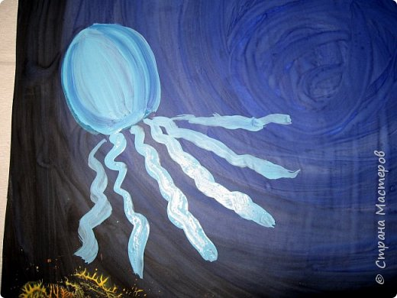
Добавляем ножки.

Slide 18
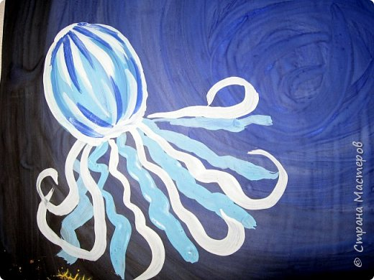
Придадим медузе объема с помощью синих и белых линий, и дорисуем еще ножек белой гуашью.

Slide 19
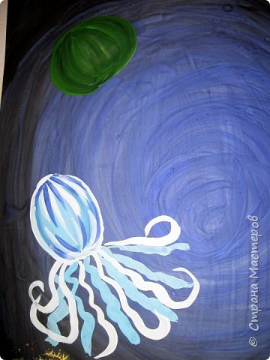
Медуза №2 зеленого цвета.

Slide 20
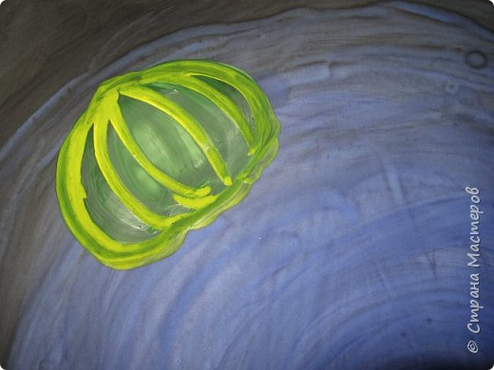
Прорисовываем желтой гуашью линии от центра вниз.

Slide 21
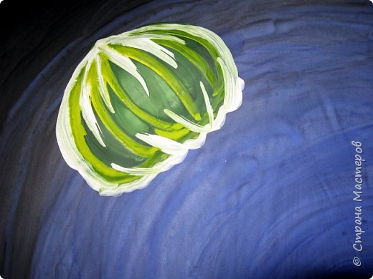
Добавляем белых штришков.

Slide 22
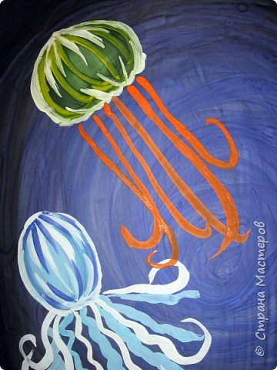
Оранжевые ножки рисуем кистью №3.

Slide 23
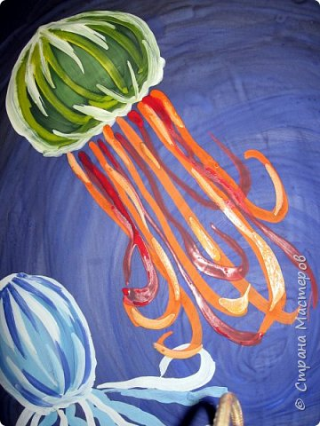
Добавляем красные ножки.

Slide 24
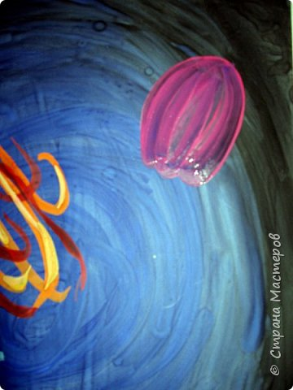
Медузка №3 розового цвета.

Slide 25
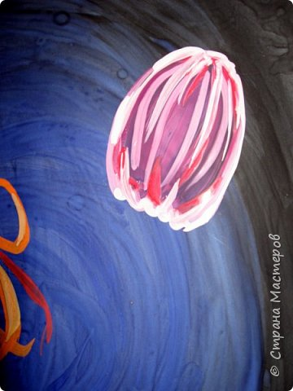
Создаем объем.

Slide 26
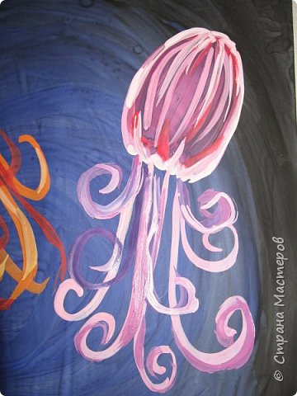
Рисуем ножки.

Slide 27
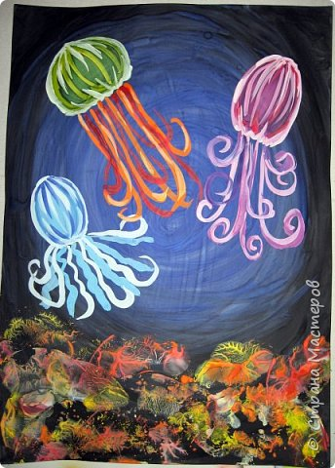
Вот такая дружная семейка медуз получилась. Теперь заполняем водное пространство.

Slide 28
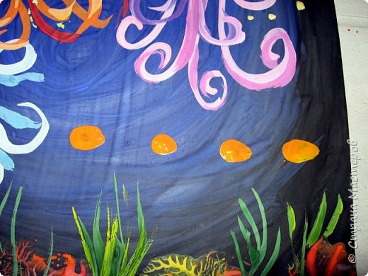
Кистью №3 и гуашью оранжевого цвета добавим рыбок. Кисть кладем на бочок и получаем туловище рыбки.

Slide 29
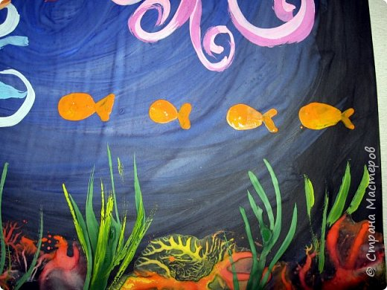
Подрисовываем хвостики.

Slide 30
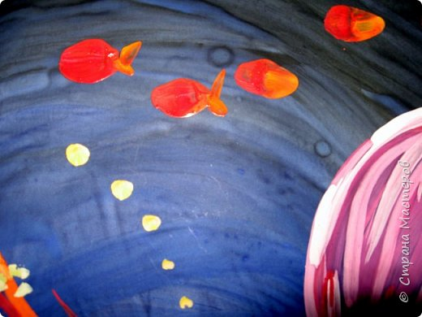
Можно макнуть кисть одной стороной в красный, другой стороной в оранжевый цвет и получится разноцветная рыбка

Slide 31
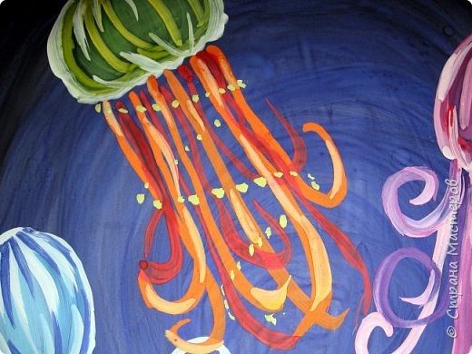
Украсим немного медузу №2.

Slide 32
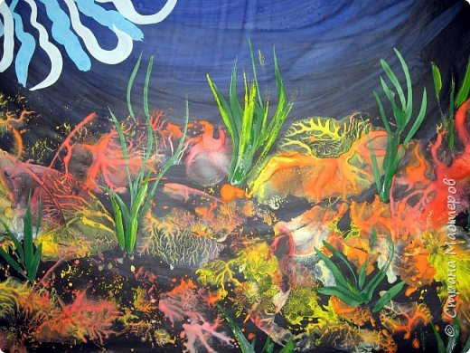
Чуть не забыла, рисуем травку, водоросли в кораллах зелено-желтым цветом кистью №3.

Slide 33
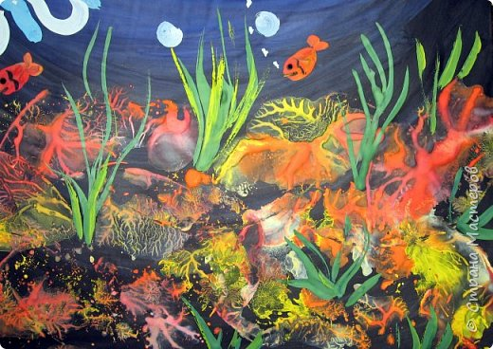
А это уже, кораллы, после того как высохла краска.

Slide 35
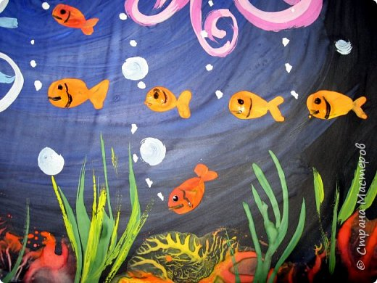
Подрисовываем рыбкам глазки, ротик... Рисуем "бульки" -пузырики в воде, белым и голубым цветом.

Slide 36
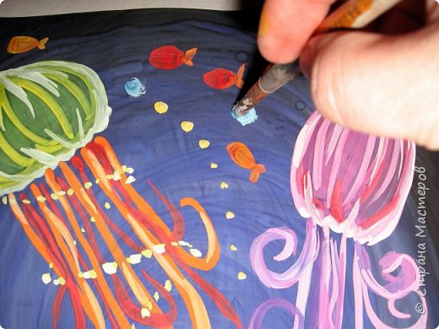
Крупные пузырьки можно нарисовать кистью щетина круглой, сухую кисть макнуть в белую гуашь, ставим на бумагу и прокручиваем вокруг своей оси

Slide 37
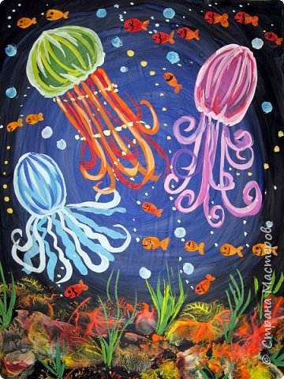
Ну вот в принципе и всё, работа закончена.

